Slide 1
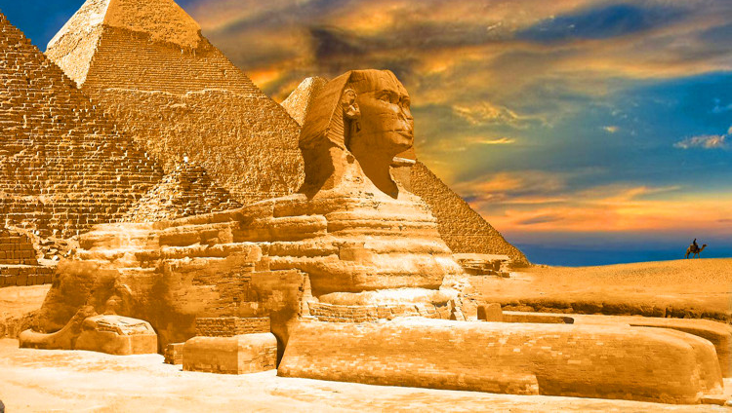

中外历史纲要（下）第1课

Slide 2
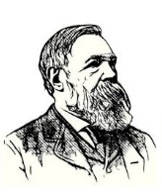
压迫——文明的产生
何谓文明？
国家是文明社会的概括，它在一切典型的时期毫无例外地都是统治阶级的国家，并且在一切场合在本质上都是镇压被压迫被剥削阶级的机器。 ——恩格斯：《家庭、私有制和国家的起源》，《马克思恩格斯文集》第四卷，人民出版社2009年版，第195页。
文明是使人类脱离野蛮状态的所有社会行为和自然行为构成的集合
金属工具
文字产生
国家形成
家族
语言
宗教
城市
乡村

Slide 3
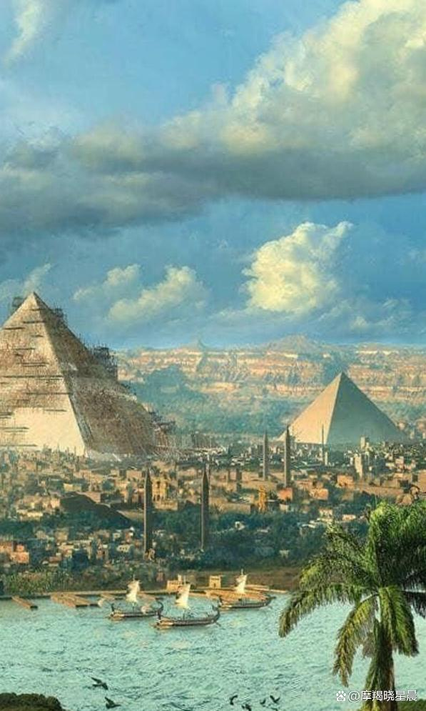
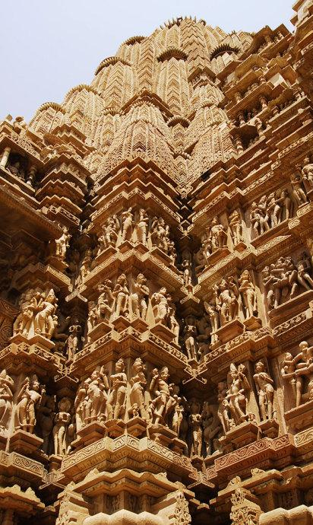
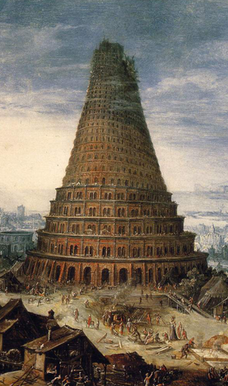

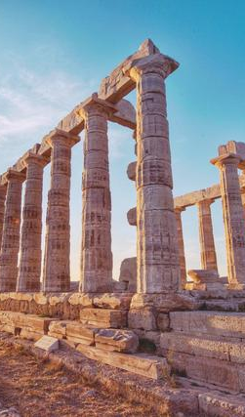
古埃及
古印度
古巴比伦
中国
爱琴海文明
“厥名河流时代第一纪，始脱行国成建邦。衣食衎衎郑白沃，贸迁仆仆浮茶粮，恒河郁壮殑迦长，扬子水碧黄河黄，尼罗埃及河名一岁一泛滥，姚台蜿蜿双龙翔。”
——梁启超《二十世纪太平洋歌》

Slide 4
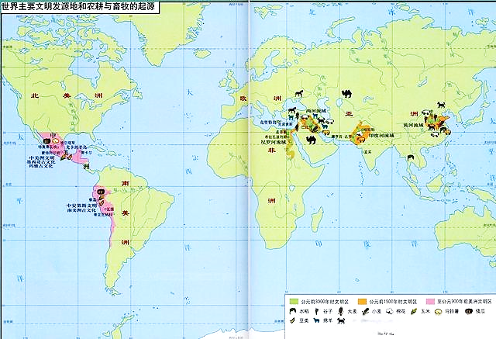
温带
气候适宜
物产丰富
爱琴海文明
两河流域
黄河流域
尼罗河流域
印度河流域
河流（海洋）
中美洲文明
提供水源
独立发展、多元发展
交通便利
中安第斯文明

Slide 5
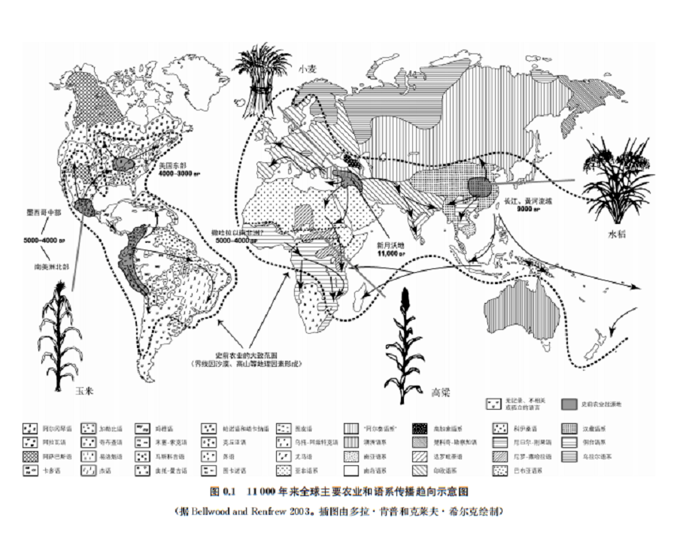
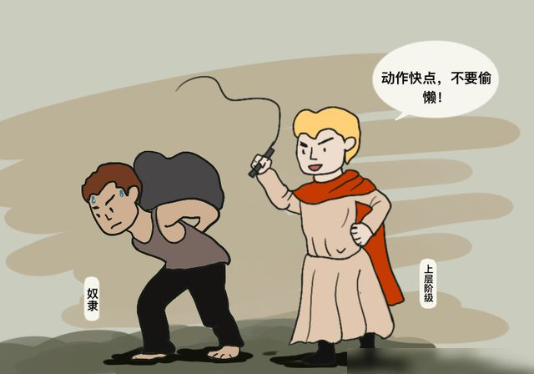
剩余
私有
矛盾
记事
管理
采集
渔猎
农耕
畜牧
手工业
生产力
阶级
国家
文字
社会分工
播种收获
定居
文明
城市
西亚 | 大麦、小麦、豆类、黑麦 | 山羊、绵羊、牛
中国 | 水稻、谷子、大豆、糜子、荞麦 | 家猪、鸡、狗
中南美洲 | 玉米、马铃薯、红薯、花生、棉花、西葫芦、南瓜、辣椒以及多种豆类 | 羊驼、荷兰猪
非洲 | 高粱和两种非洲小米 | 毛驴

Slide 6
社会分为不同阶层（阶级），整个社会呈现金字塔形的等级结构
国
强制性的公共权力和赋税制度
专门化的、分工分层的管理机构或官僚体系
家
维护秩序与安全的常备武装力量和司法系统
体现统治者意志的精神信仰或意识形态
超越血缘关系的地缘政体
权力攫取的手段：道德权威、强制力量、对神灵世界交往的垄断来占有知识（宗教与仪式）

Slide 7
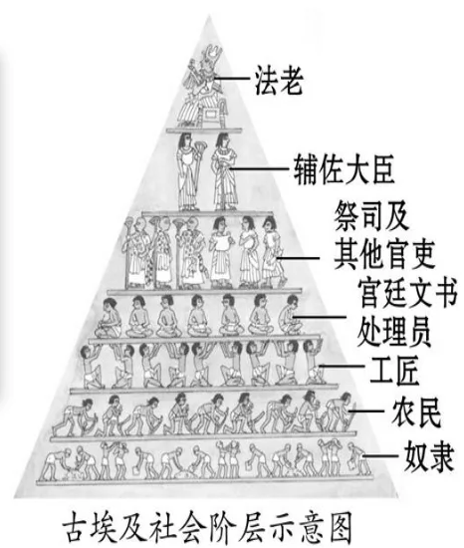
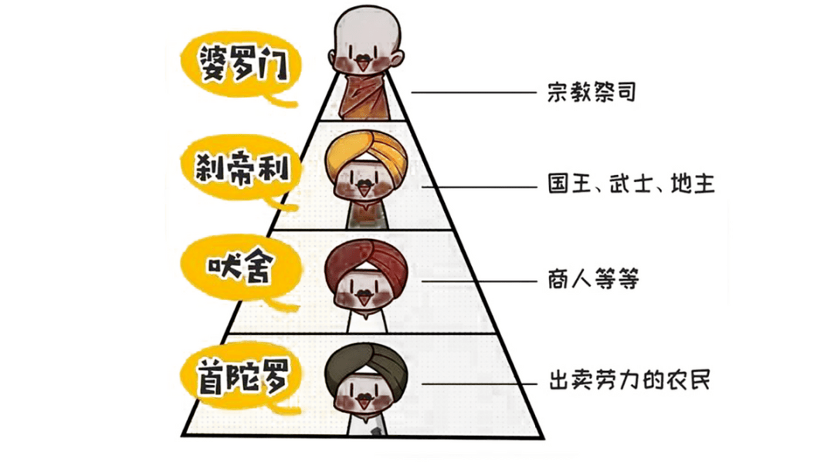
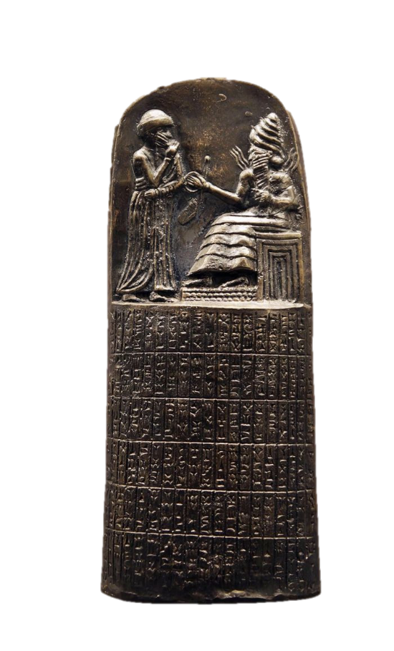
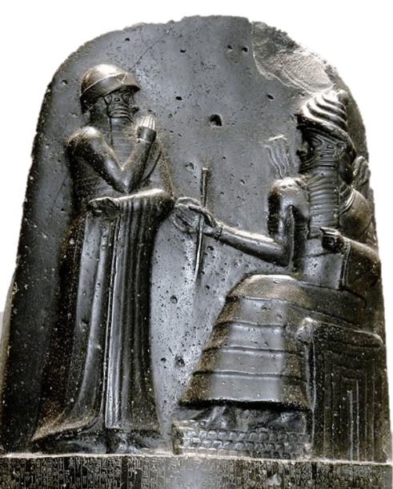
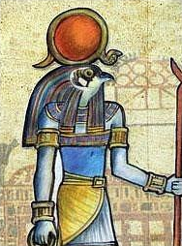
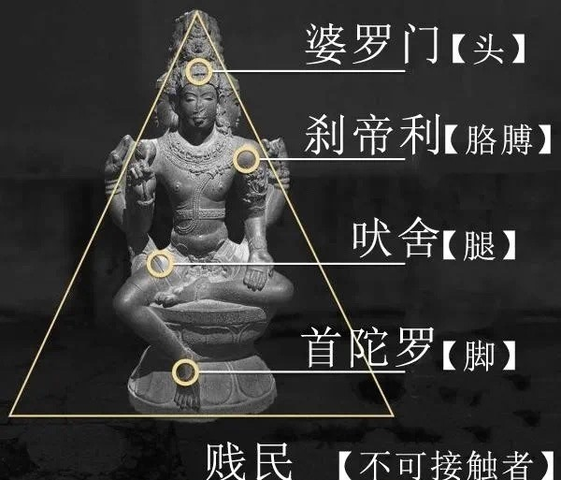
自由民上层（阿维鲁穆）
无公民权的自由民（穆什钦努）
奴隶
太阳神沙玛什
汉谟拉比王
太阳神阿蒙
梵天（原人）

Slide 8
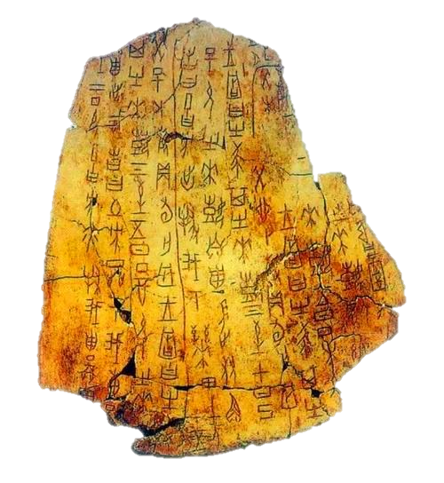
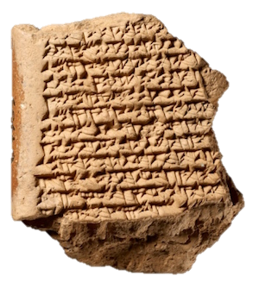
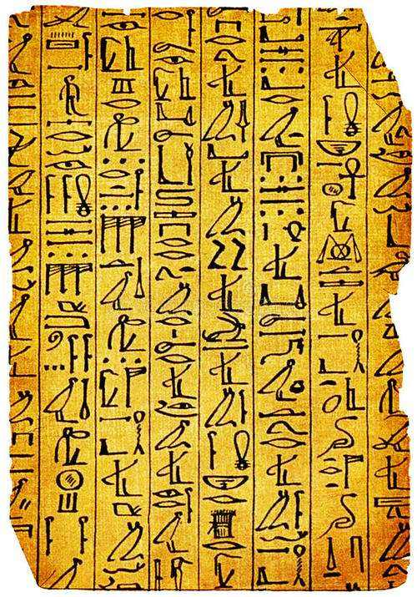
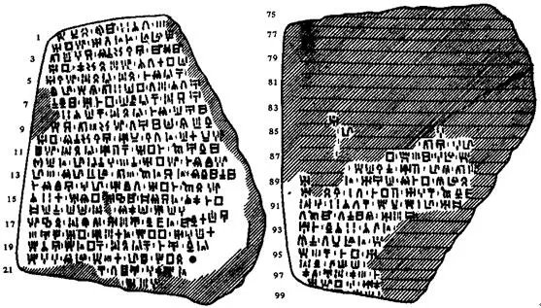
楔形文字
线性文字
甲骨文
埃及象形文字
甲骨卜辞和青铜铭文证明：商代确有专职者能运用文字对历史和人间事务进行归纳，并握有为统治者的利益而做指导的权力。这种能力至少有一定宗教渊源；它可能从专职者作为宗教媒介的原始角色演变而来，从文字所充当的与祖灵沟通的角色演变而来 ——张光直

Slide 9
区 域 | 代表文明 | 形成前提（自然条件） | 实行制度 | 文化成就
两河流域 | 苏美尔文明 古巴比伦文明 | 幼发拉底河和底格里斯河提供了充足的水源 | 君主专制制度 《汉谟拉比法典》 | 楔形文字、《吉尔伽美什》史诗、洪水和方舟传说、60进位制、战车和车轮
尼罗河流域 | 古埃及文明 | 尼罗河为农业和交通 提供便利 | 完善的官僚体系； 法老至上的权威 | 神话和文学故事、象形文字、世界上第一部太阳历、建筑和数学、莎草纸
印度河和 恒河流域 | 古印度文明 | 印度河流域平原广阔；生产工具的进步，恒河流域逐步得到开发，成为中心舞台。 | 种姓制度 | 佛教；《摩诃婆罗多》和《罗摩衍那》是世界上著名的史诗；在天文、历法、数学、医学等领域都取得了重要成就
黄河—长江流域 | 中华文明 | 黄河长江流域温带气候，平原广阔，黄河长江流域逐步得到开发 | 专制主义中央集权制度 | 诸子百家、四书五经

Slide 10
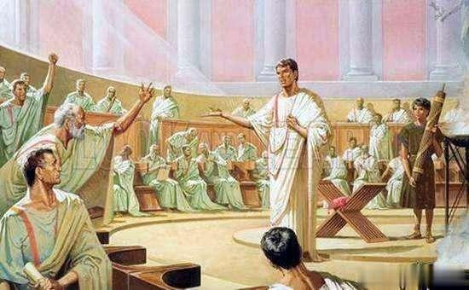
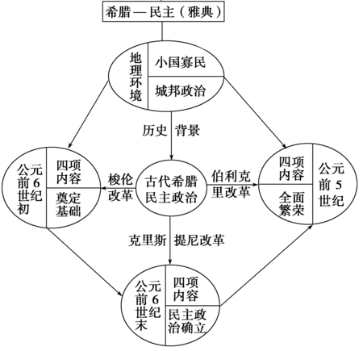
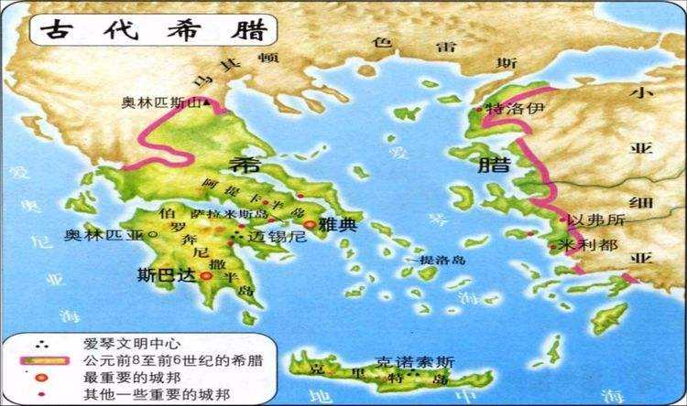
另类的文明——古希腊
“我们的制度之所以称为民主政治，因为政权是在全体公民手中，而不是在少数人手中”。
——伯利克里
实质：以雅典奴隶主阶级对于奴隶、非公民群众实行专政的工具
古希腊和其他文明相同么？谈谈你的看法

Slide 11
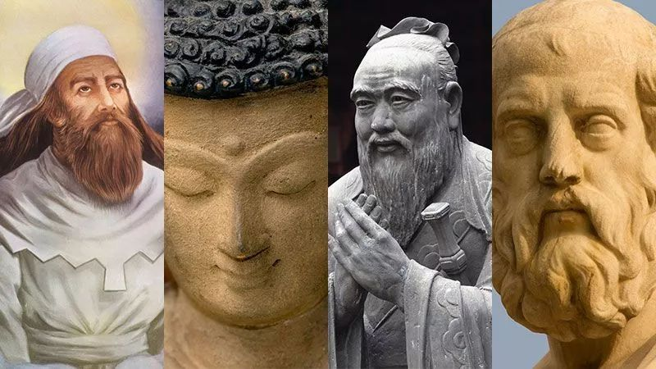
行善者得善报
泛爱众而亲仁
美德即知识
众生平等
人的思考—轴心时代

Slide 12

希腊的民主政治深受自然环境的影响，那可以说自然环境决定了希腊的政治选择？
如果不可以，你如何反驳这一观点？
古希腊产生了民主政治，而其他文明是君主独裁式统治，何者更优？说明你的理由
关于人类社会政治如何架构，人如何实现个人价值与处理社会关系，探索与思考一直没有停止。

Slide 13


